Slide 1



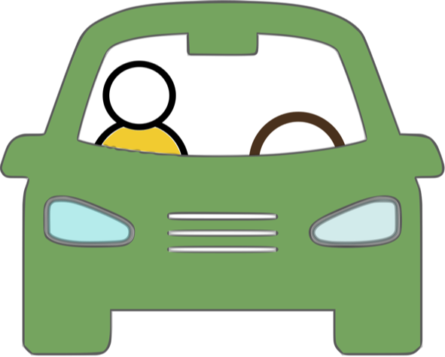
A. Informacje o zespole realizującym ćwiczenie
Nazwa przedmiotu: | Automatyka pojazdowa
Nazwa ćwiczenia: | Model kinematyki samochodu
Data ćwiczenia: | 2019-03-13
Czas ćwiczenia: | 08:00 – 09:30
Zespół realizujący ćwiczenie: | Katarzyna Wątorska Jacek Wójtowicz Bartłomiej Mróz
Kraków, 2019
Sprawozdanie z ćwiczeń laboratoryjnych z Automatyki Pojazdowej
Notes:
Kraków, 20 grudzień 2016 r.

Slide 2
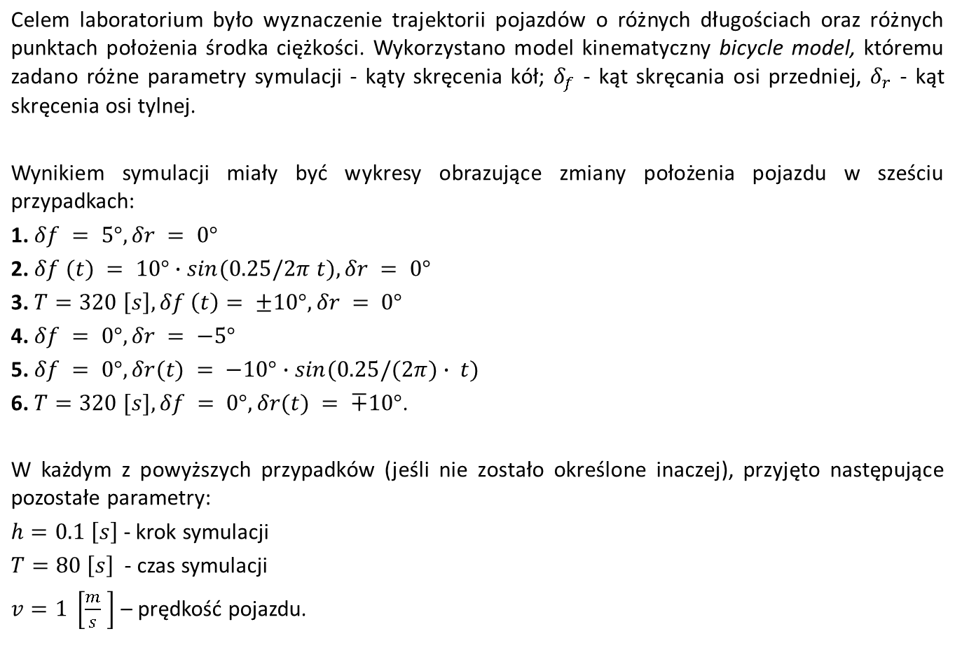
B. Sformułowanie problemu
Kraków, 2019
Sprawozdanie z ćwiczeń laboratoryjnych z Automatyki Pojazdowej
Notes:
Kraków, 20 grudzień 2016 r.

Slide 3
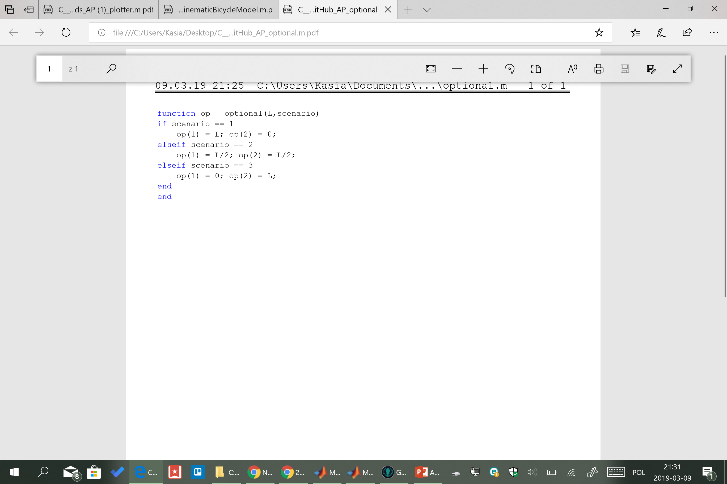
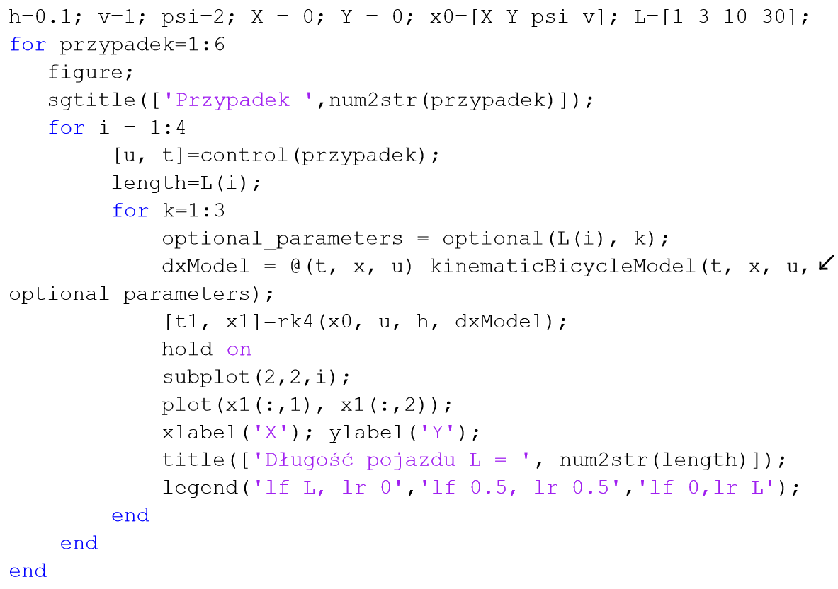
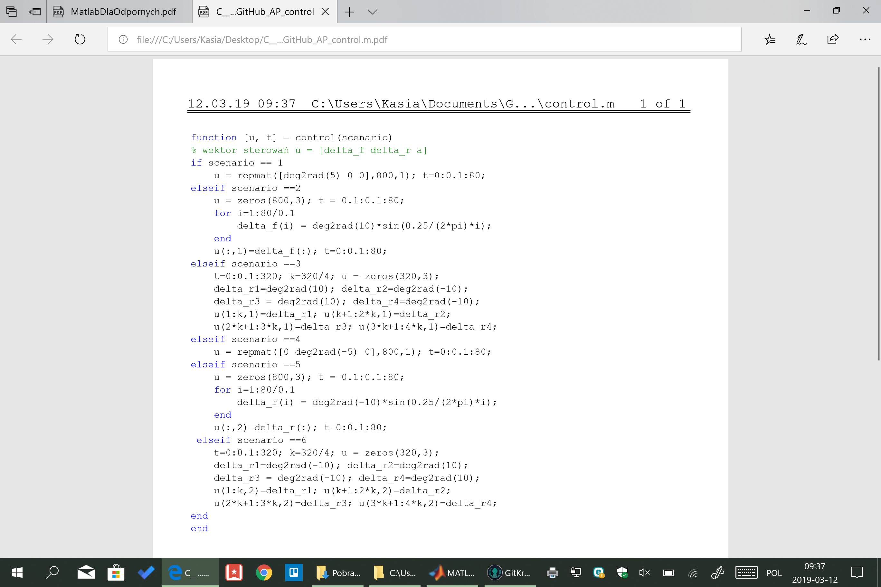
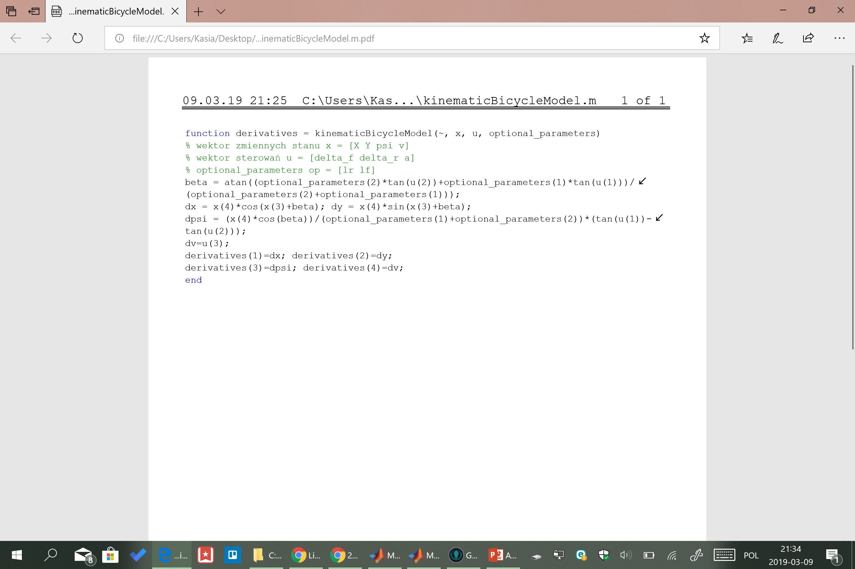
C. Sposób rozwiązania problemu
Funkcja pomocnicza, określająca położenie punktu C
Za pomocą równań kinematyki zaimplementowano bicycle model. Symulację przeprowadzono z wykorzystaniem algorytmu Rungego-Kutty rzędu 4-5.
Główny skrypt symulacji
Funkcja pomocnicza, określająca parametry poszczególnych przypadków
Funkcja implementująca model kinematyczny
Kraków, 2019
Sprawozdanie z ćwiczeń laboratoryjnych z Automatyki Pojazdowej
Notes:
Kraków, 20 grudzień 2016 r.

Slide 4
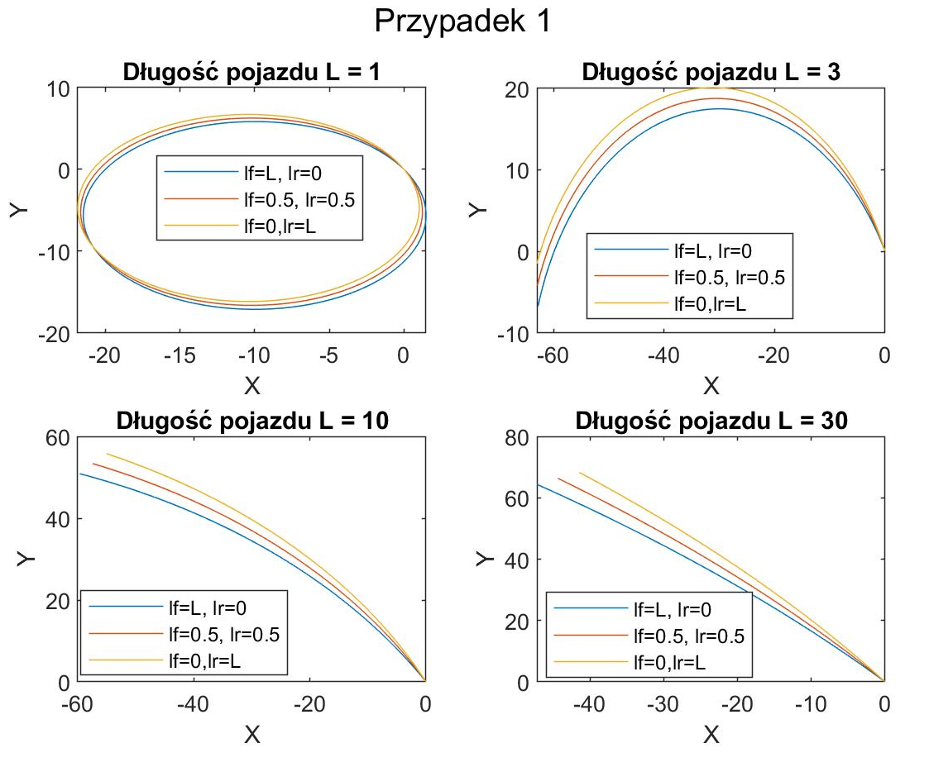
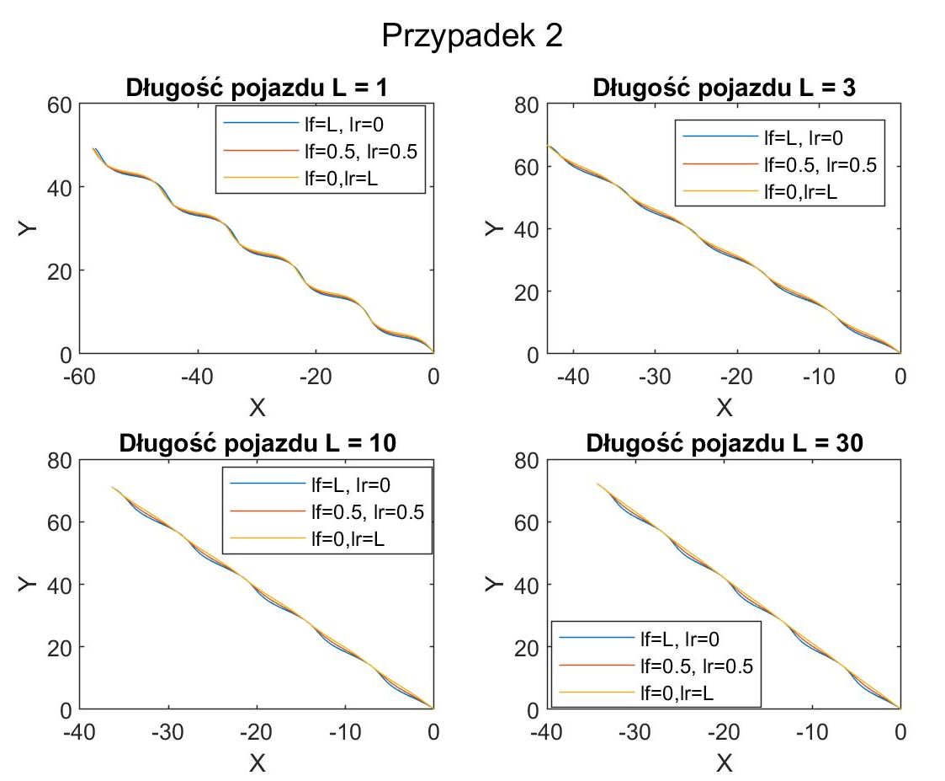
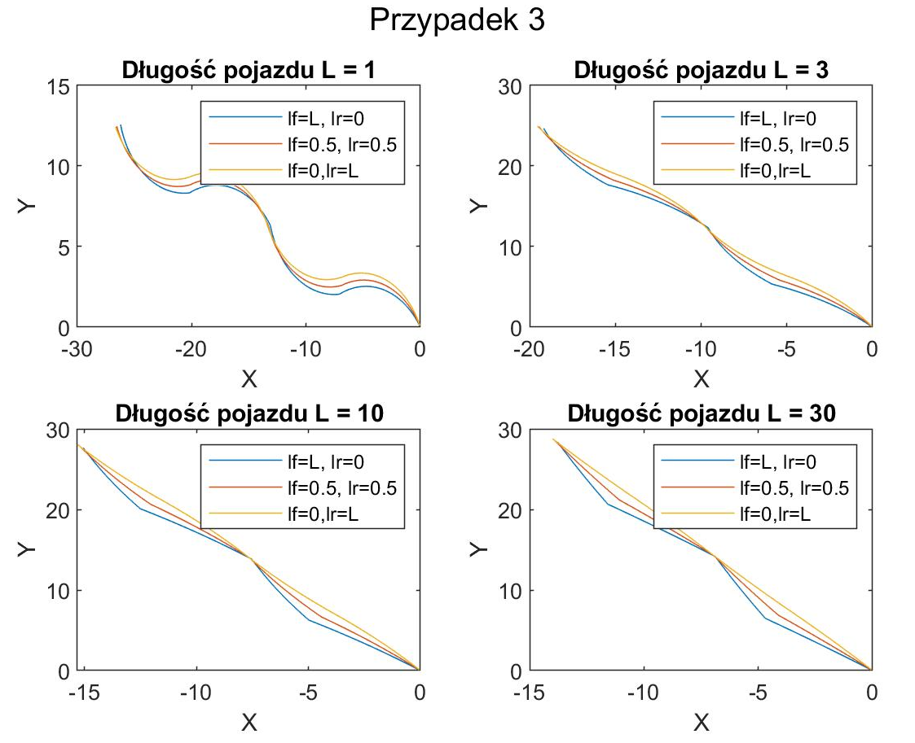
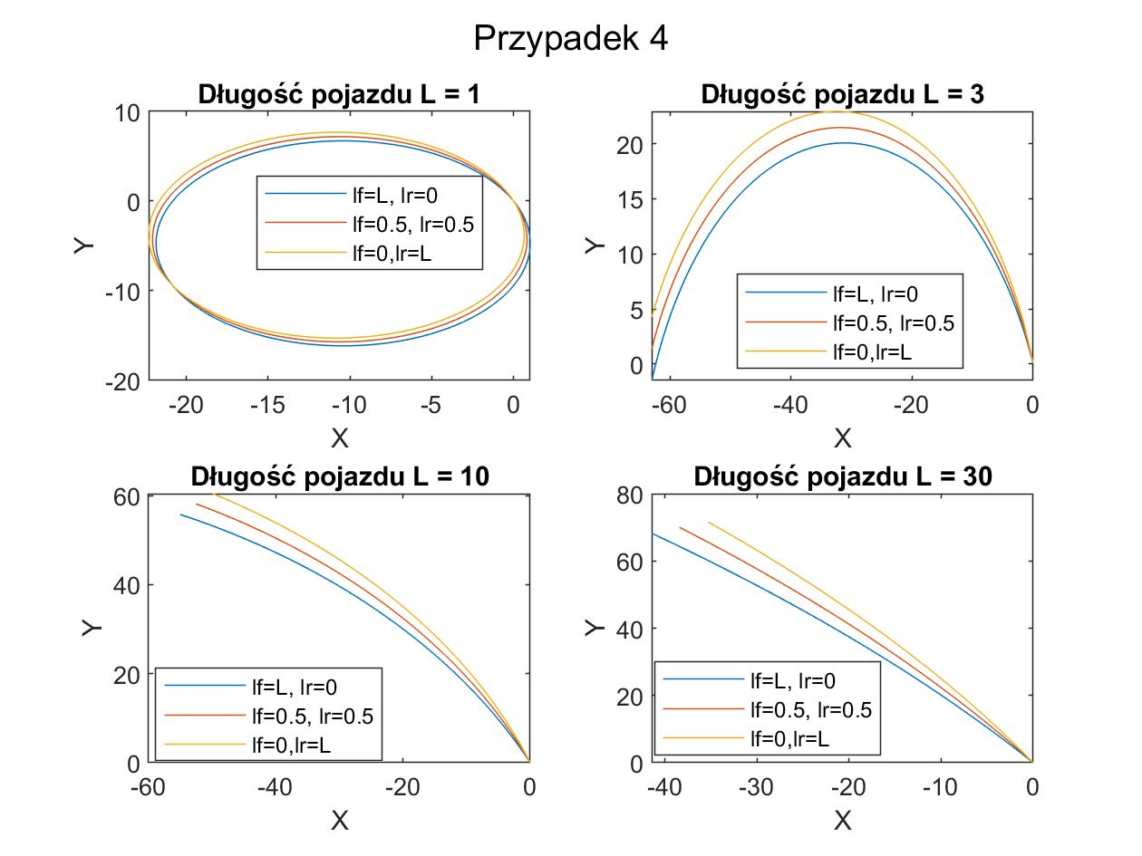
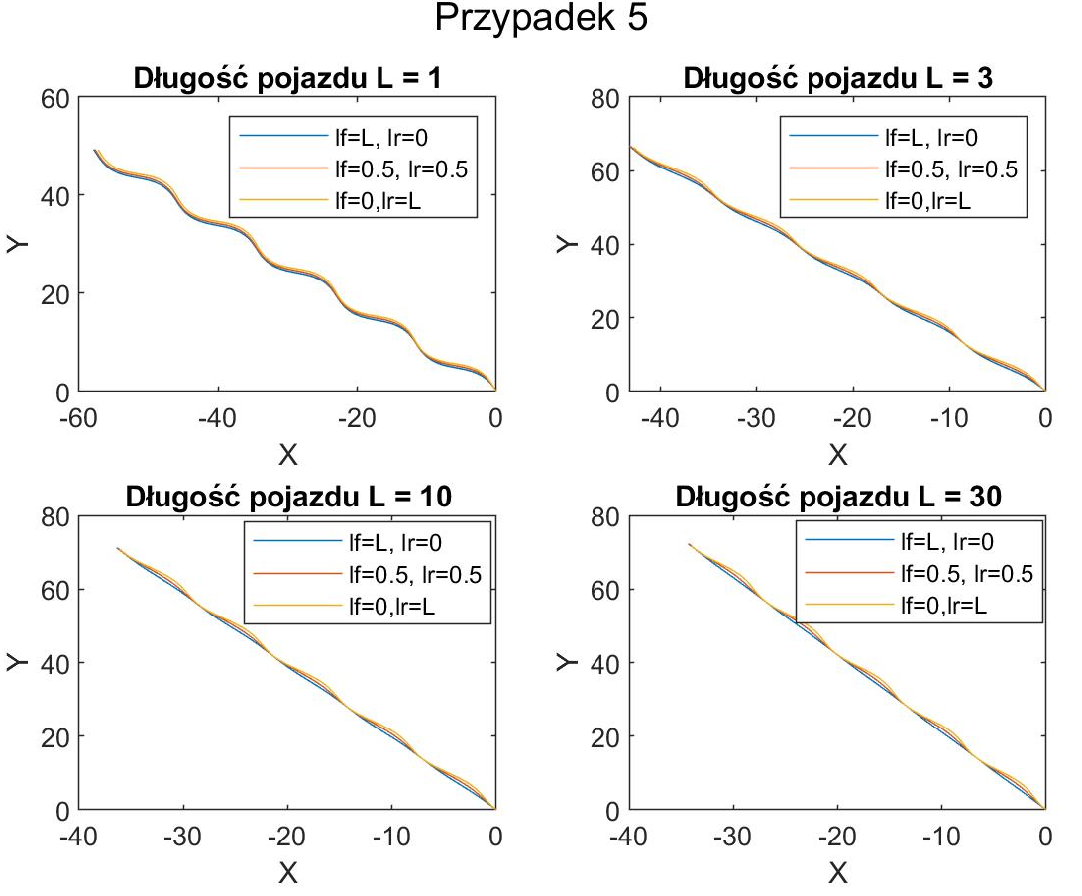
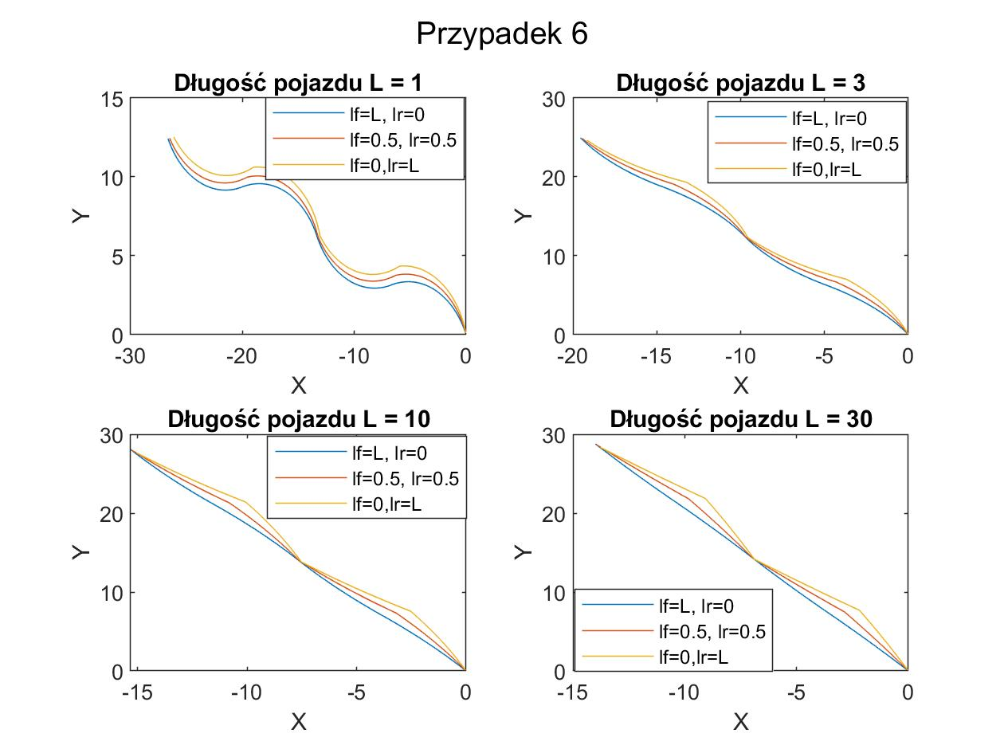
D. Wyniki
Długości pojazdu i jego przemieszczenie podano w metrach.
Kraków, 2019
Sprawozdanie z ćwiczeń laboratoryjnych z Automatyki Pojazdowej
Notes:
Kraków, 20 grudzień 2016 r.

Slide 5
E. Wnioski
Wykorzystując model kinematyczny skutecznie wyznaczono trajektorię pojazdu, nawet z uwzględnieniem zmiennych w czasie parametrów. Symulację dla pojazdu czterokołowego bardzo ułatwiło zastosowanie modelu kinematyki bicycle model. Otrzymane wykresy potwierdzają też obserwacje przeprowadzone dla rzeczywistych obiektów fizycznych – przy stałym kącie wychylenia kierownicy można zaobserwować ruch pojazdu po okręgu, o promieniu odwrotnie proporcjonalnym do długości pojazdu.
Zastosowane uproszczenie może być zatem użyte w analizie technicznej, przy hipotetycznym rozważaniu zachowania się pojazdów.
Kraków, 2019
Sprawozdanie z ćwiczeń laboratoryjnych z Automatyki Pojazdowej
Notes:
Kraków, 20 grudzień 2016 r.

